Slide 1

Projet 2 : Analysez des données de systèmes éducatifs
Date de soutenance : Jeudi 3 Novembre 2022
Mentor examinateur : M. Ababacar BA

Slide 2
PLAN DE LA SOUTENANCE
I. Présentation du projet et des fichiers
II. Analyse et nettoyage des fichiers
III. Sélection des indicateurs
IV. Sélection des pays
V. Conclusion

Slide 3
I. Présentation du projet et des fichiers

Slide 4
Projet pour la start-up Academy (contenus de formation en ligne).
Cette entreprise a un projet d’expansion international.
Notre mission :
Analysez des fichiers provenant de la Banque Mondiale,
Déterminez si le jeu de données peut permettre une prise de décision

Slide 5
Description des fichiers
Nom du fichier | Nombre de lignes et colonnes | Description du fichier
Stats CountrySeries | 613 lignes et 4 colonnes | Méthode d’obtention de certains indicateurs.
Stats Country | 241 lignes et 32 colonnes | Obtention du nom des pays, des régions, des monnaies et diverses informations.
StatsData | 886930 lignes et 70 colonnes | Obtention des informations selon les indicateurs et selon des années (1970 à 2017 puis prédiction de 2020 à 2100).
StatsFootNote | 646638 lignes et 5 colonnes | Date d’obtention des indicateurs et modalités.
StatsSeries | 3665 lignes et 21 colonnes | Définition de l’ensemble des indicateurs.

Slide 6
II. Analyse exploratoire des données

Slide 7
Méthode d’analyse des données
Connaître les fichiers
Analysez les fichiers
Nettoyez les données
Utilisation de cette méthode pour l’ensemble des fichiers et des analyses.
Conclure l’analyse
Comparez les données

Slide 8
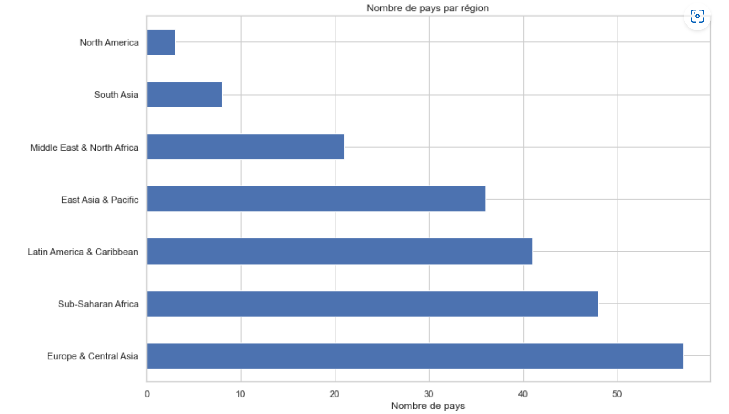
Principales informations des fichiers
Analyse des données entre 1970 et 2017 puis prédiction des données entre 2020 et 2100
241 secteurs géographiques (pays compris)
6 régions géographiques afin de répertorier les pays

Slide 9
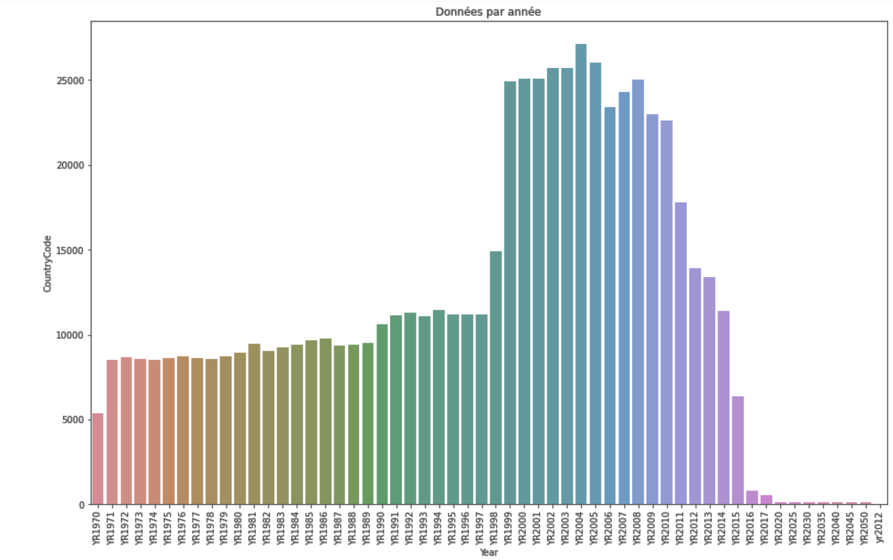
Nous avons procédé à une analyse du nombre de données par années.
3 blocs distincts tendent à apparaître :
1970 à 1999
2000 à 2017
2020 à 2100

Slide 10
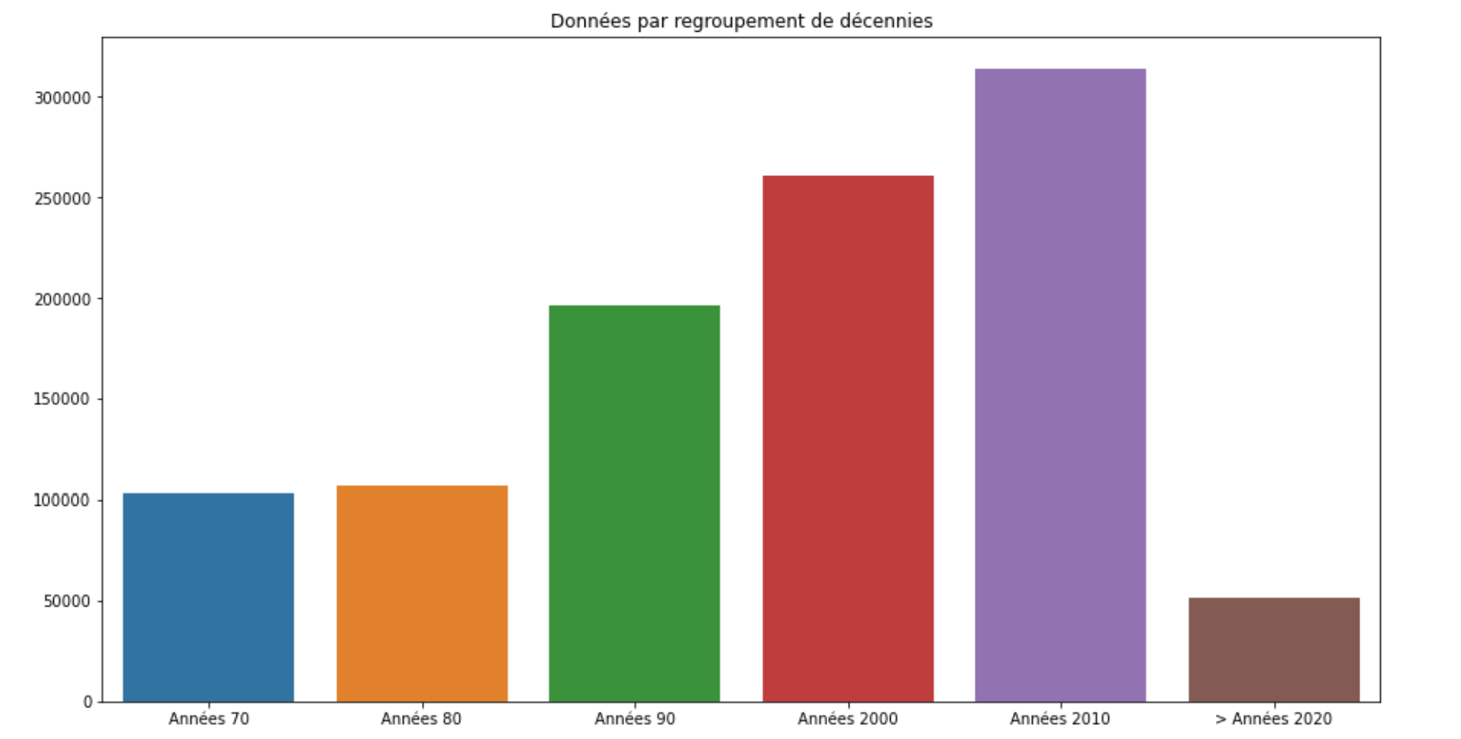
Nouvelle analyse effectuée sur les différentes décennies.
Les années 2010 se distinguent très nettement des autres groupes.

Slide 11
Notre analyse tend à obtenir une première hypothèse :
Conservation des années entre 2010 et 2015, non conservation des années 2016 et 2017 (trop de valeurs manquantes),
Les années à partir de 2020 semblent indiquer une prédiction des données (fichiers de 2018).
Les fichiers StatsCountry et StatsData sont les plus pertinents pour continuer notre analyse
A ce stade, difficile de distinguer les indicateurs.
Il est nécessaire de procéder au nettoyage des fichiers pour effectuer une première hypothèse cohérente.

Slide 12
Nettoyage par colonnes
Objectif : conservation des colonnes pour notre analyse
Nettoyage par lignes
Objectif : conservation des lignes avec peu ou pas de valeurs manquantes
Regroupement des fichiers
Objectif : Ne travailler qu’avec un seul fichier exploitable

Slide 13
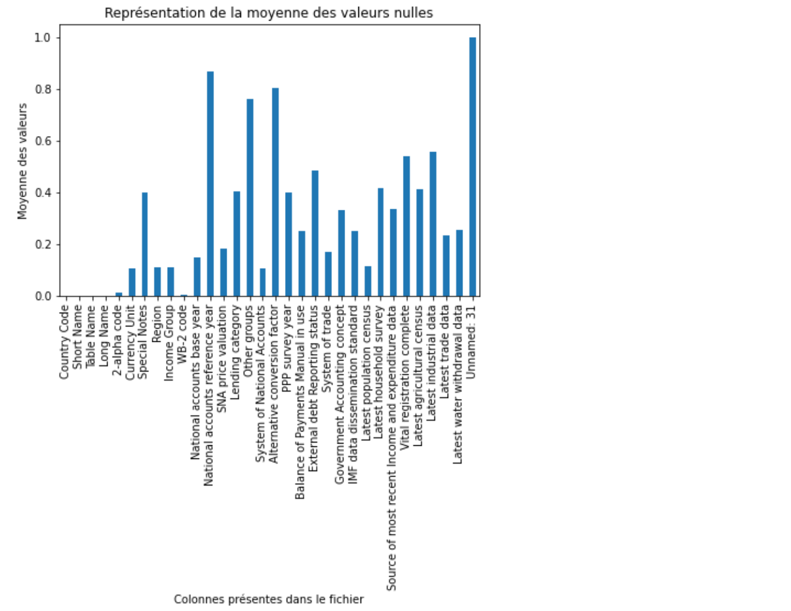
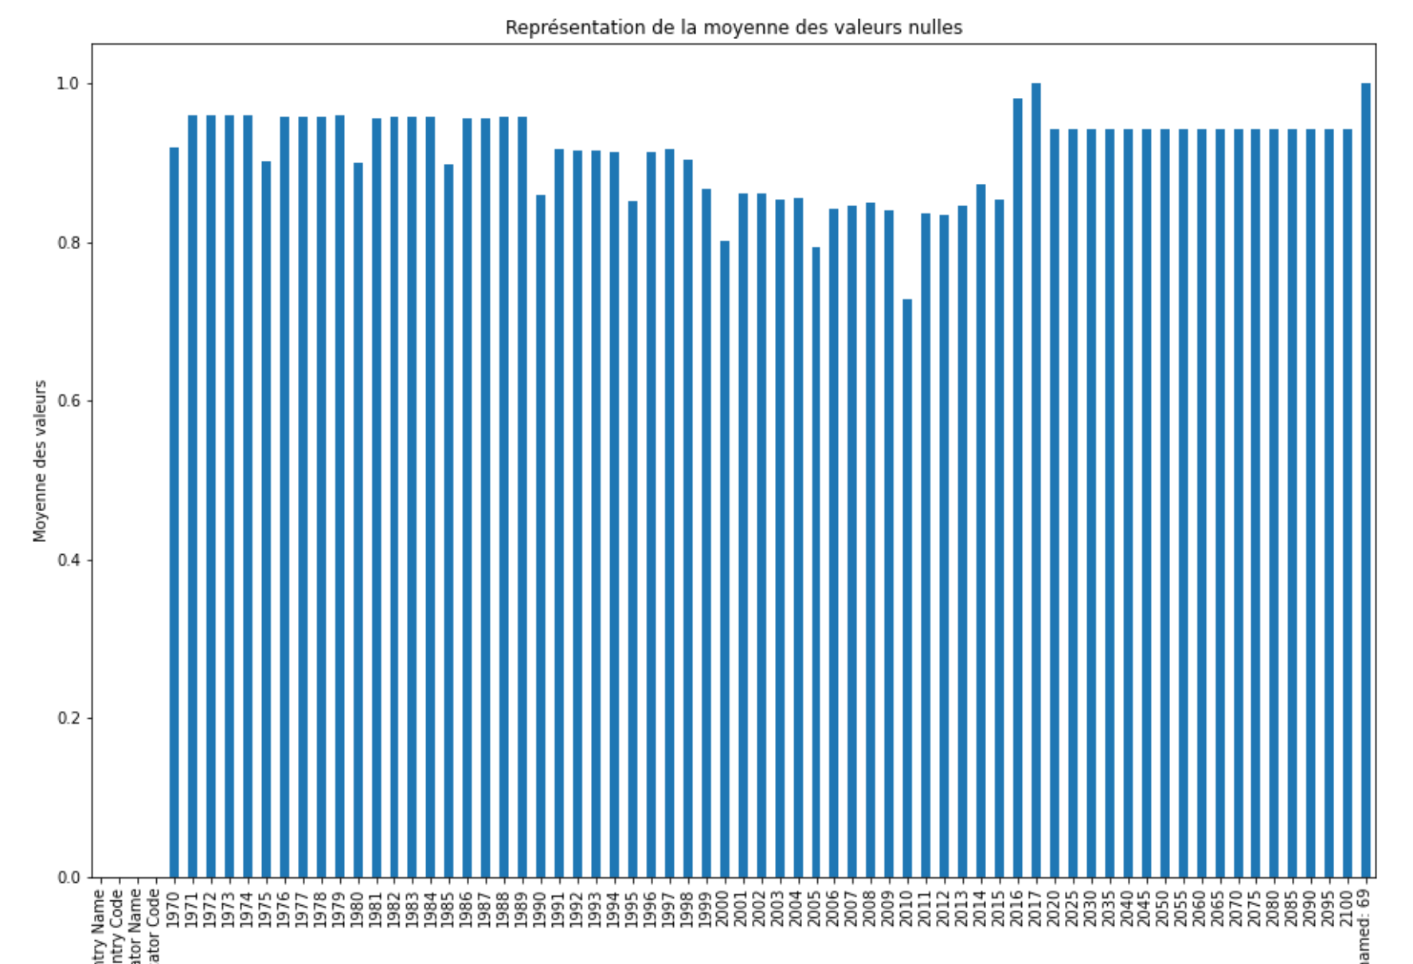
Valeurs manquantes avant nettoyage
Fichier StatsCountry
Fichier Stats Data

Slide 14
Nettoyage par colonnes
Utilisation de la méthode drop(columns =)
Va permettre de supprimer les colonnes non souhaitées.
Stats Country : conservation de 4 colonnes (‘Région’, ‘Country Name’, ‘Indicator Code’)
Stats Data : conservation des années 2010 à 2015 mais aussi les colonnes indicatives

Slide 15
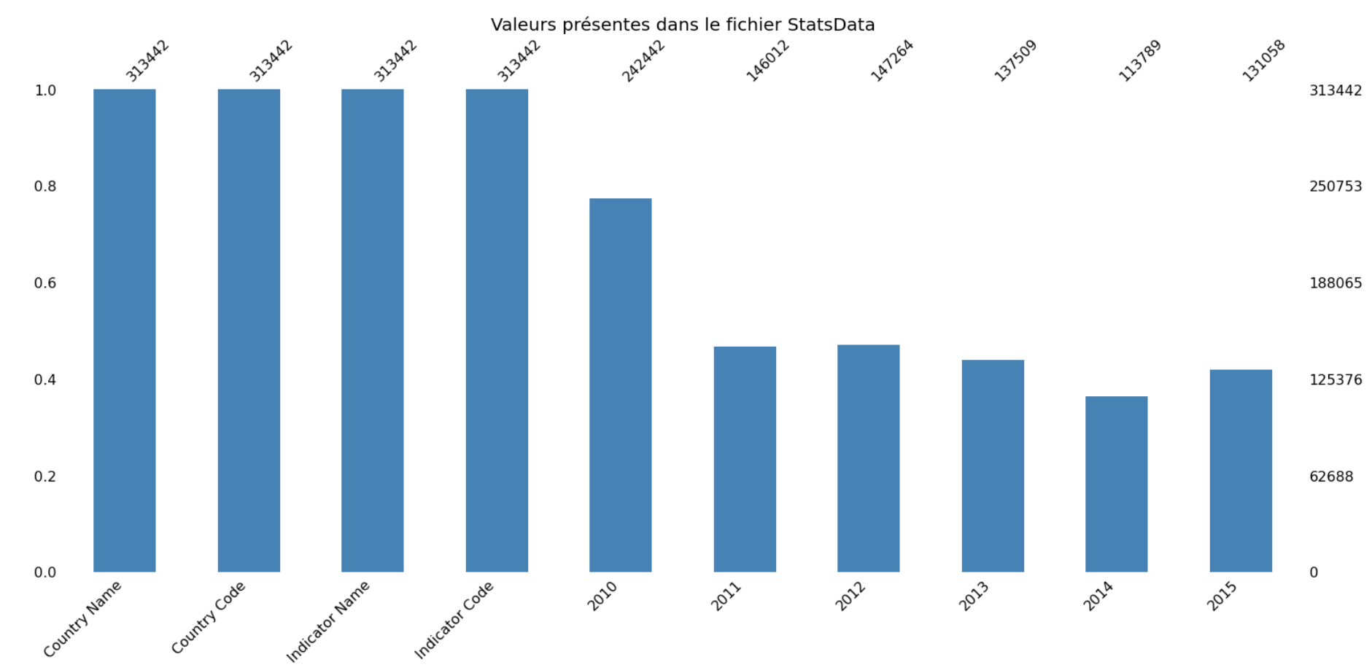
Nettoyage par lignes
Suppression des lignes qui ne contiennent aucune valeur pour les années.
Utilisation de la méthode dropna()
Va nous permettre de travailler avec un fichier ayant moins de valeurs nulles.
StatsData : suppression des lignes sans données pour les années.

Slide 16
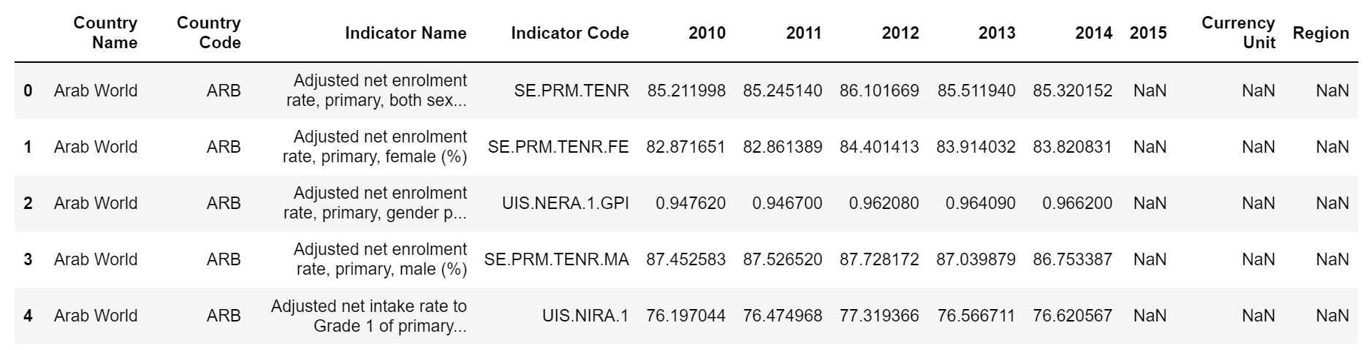
Regroupement des données
Regroupement des fichiers nettoyés pour travailler uniquement sur ce dernier.

Slide 17
Suppression des régions
Dans la colonne ‘Country Name’, on a la présence des différentes zones géographiques ou économiques (‘Arab World’, ‘World’, …).
Nous allons les supprimer de cette colonne pour ne conserver que les pays et certains départements (Saint Martin) ou zones spécifiques (Monaco).
Résultat : passage de 241 valeurs à 217 valeurs.

Slide 18
Résultats du nettoyage
Nom du fichier | Lignes | Colonnes
StatsCountry | 241 lignes | 32 colonnes
StatsData | 886930 lignes | 70 colonnes
Nom du fichier
Nom du fichier | Lignes | Colonnes
Data_nettoye | 304178 lignes | 7 colonnes

Slide 19
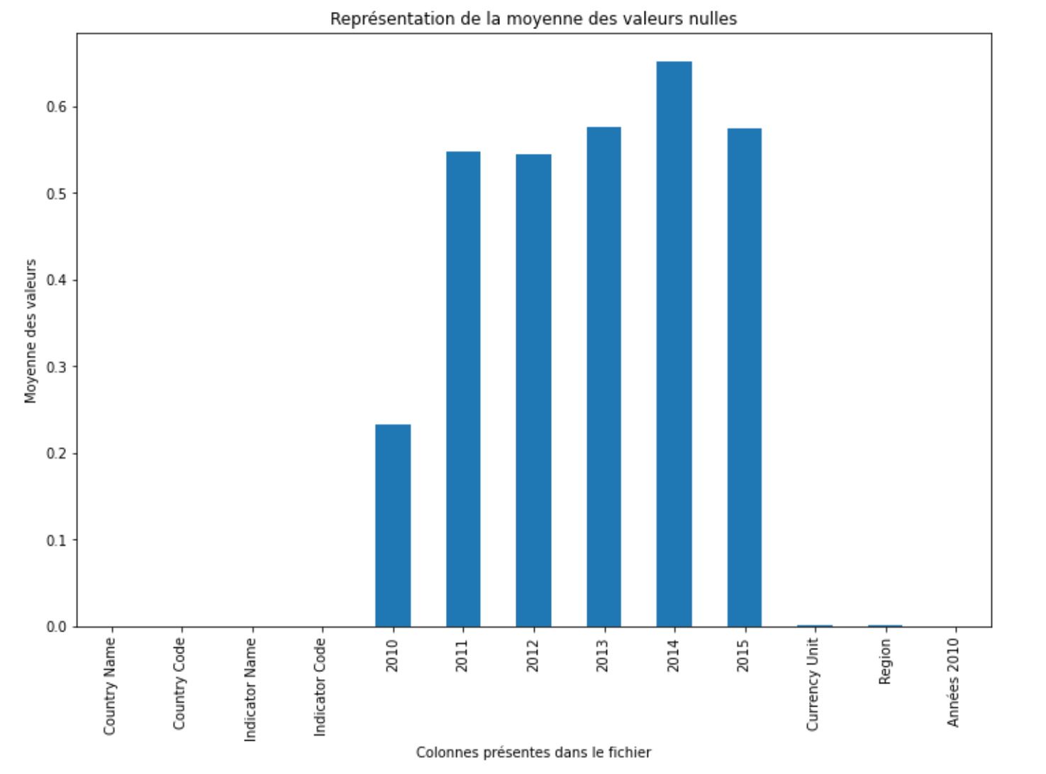
Graphique après nettoyage
Graphique qui représente le résultat du nettoyage.
Encore un grand nombre de valeurs nulles pour les années, cela est notamment dû à certains indicateurs avec très peu de données.

Slide 20
III. Sélection des indicateurs

Slide 21
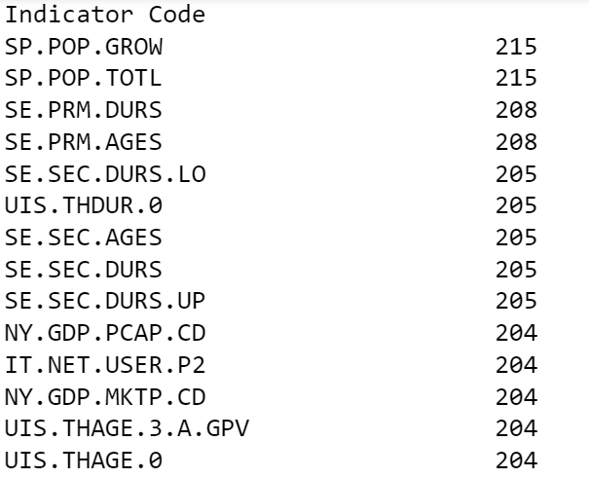
Consultation des indicateurs
Présence de 3665 indicateurs, il est impossible de tous les analyser.
Nous allons procéder à une sélection en fonction du nombre d’indicateurs et de leur pertinence.
Top 15 des indicateurs

Slide 22
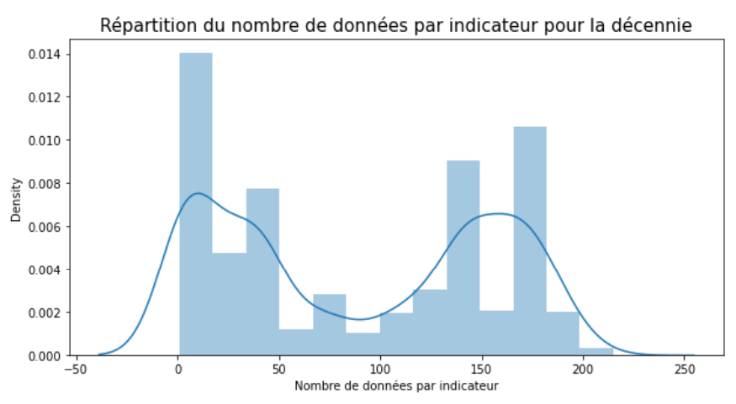
Répartition des indicateurs
Analyse de la répartition des indicateurs :
2 groupes présents :
Entre 0 et 50
Entre 150 et 200

Slide 23
Sélection des indicateurs
Après analyse des principaux indicateurs, sélection des indicateurs selon 3 idées :
- La population mondiale,
- La population de lycéens et d’étudiants (entre 15 et 24 ans),
- Le taux d’utilisateurs d’internet dans le monde

Slide 24
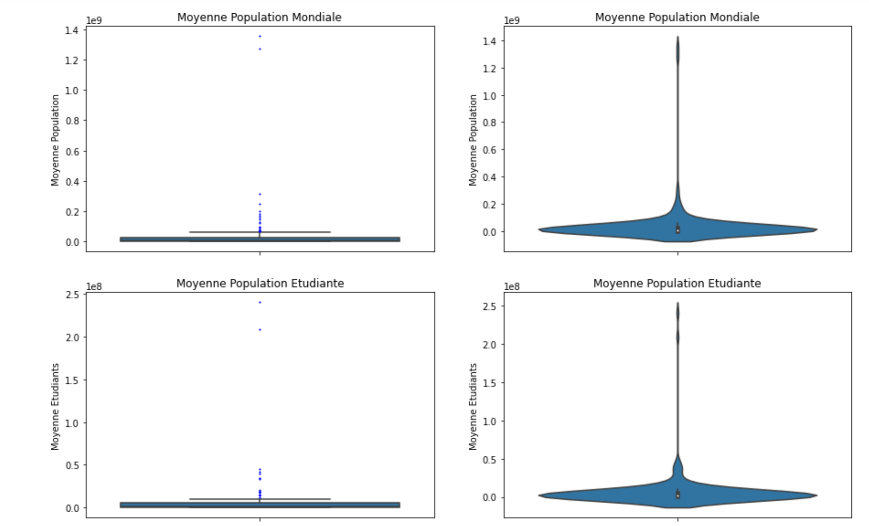
Distribution de la population
Analyse de la distribution des populations mondiales et d’étudiants
Présence de quelques pays ayant un très fort impact sur les graphiques (Chine et Inde)

Slide 25
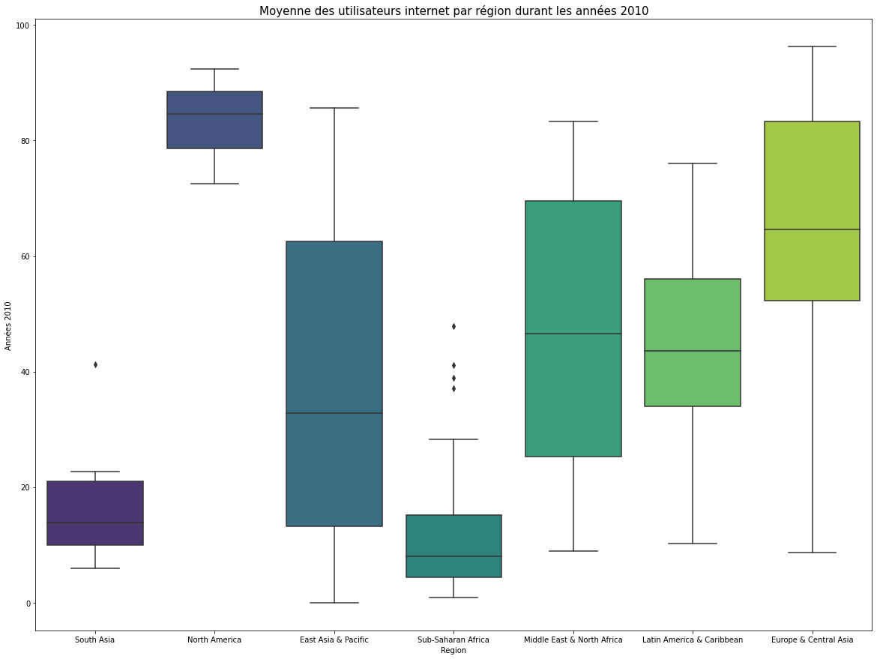
Taux d’utilisateurs internet par région
Première hypothèse sur les utilisateurs internet par régions :
Très forte utilisation dans les pays occidentaux (Amérique du Nord, Europe et une grande partie de l’Asie de l’Est)
Utilisation plus faible dans les pays du Moyen Orient et d’Afrique sauf quelques pays.

Slide 26
IV. Sélection des Pays

Slide 27
Sélection selon des conditions
Moyenne des informations
Critères de sélection
Après analyse des données, il en ressort 3 moyennes :
Moyenne Population : 35,9 millions d’habitants,
Moyenne Etudiants : 6,7 millions d’étudiants,
Moyenne internet : 41%
Nous allons sélectionner les critères suivants :
Moyenne Population : 35 millions d’habitants,
Moyenne Etudiants : non sélectionné,
Moyenne Internet : 55%

Slide 28
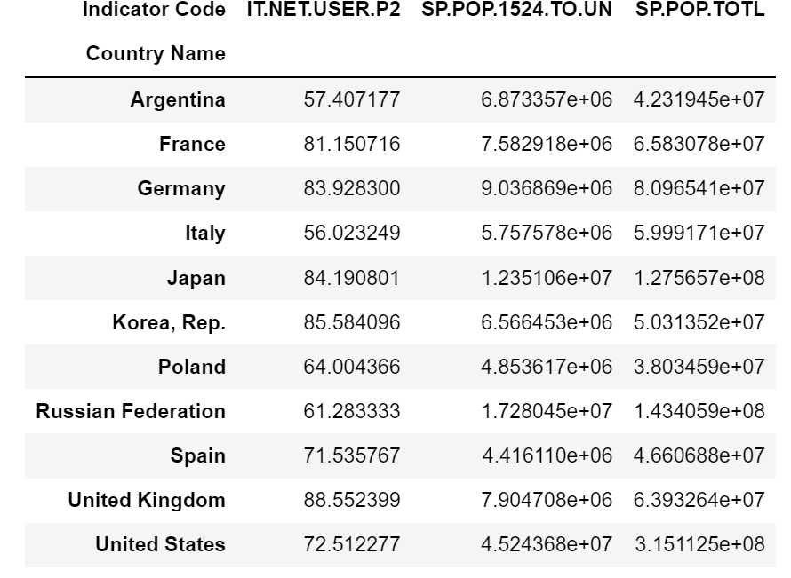
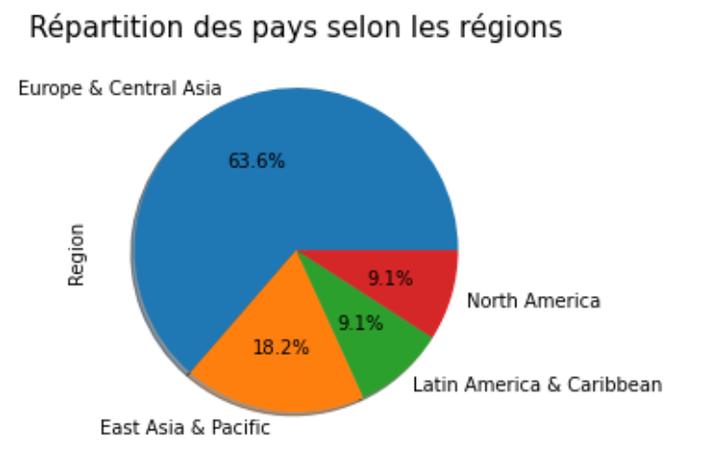
Résultats de notre sélection
Sélection des pays
Répartition selon les régions

Slide 29
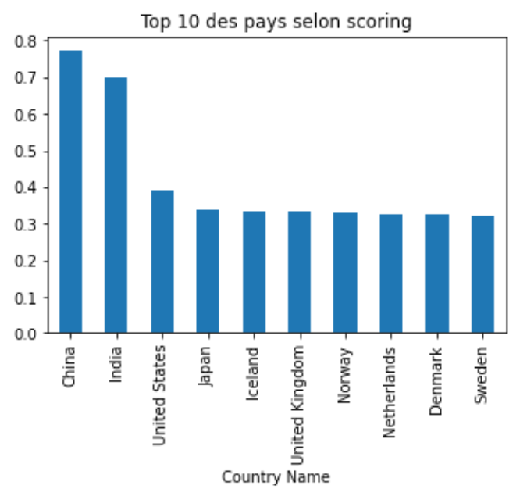
Sélection selon scoring
Création d’un score pour l’ensemble des pays.
Objectifs :
Analyser tous les pays sur des critères identiques,
Vérifier si nos critères de conditions sont cohérents,
Analyser les valeurs aberrantes (population)

Slide 30
Comparaison de nos critères
Les valeurs aberrantes vont avoir un fort impact (Chine et Inde pour la population, Pays-Bas et Islande pour le taux d’utilisateurs internet).
La comparaison entre les deux méthodes nous a permis d’obtenir 3 pays présents dans les deux situations :
Les Etats Unis,
Le Japon,
Le Royaume-Uni

Slide 31


V. Conclusion

Slide 32
Les données présentes sont pertinentes pour effectuer une première analyse de notre problématique.
Nous avons pu ressortir 3 pays dans le cadre du projet d’expansion (Etats-Unis, Japon et Royaume-Uni).
Certains indicateurs peuvent faire varier cette analyse ainsi que l’année des données (dernière analyse pour 2015).
Attention à certains critères non présents : infrastructure des pays, concurrence, situation politique (conflit avec la Russie par exemple).

